Slide 1


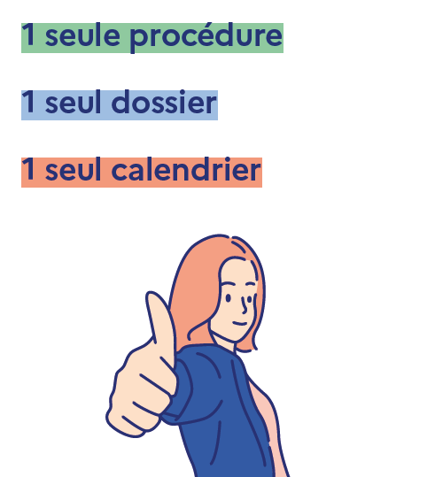
parcoursup.gouv.fr

Slide 2
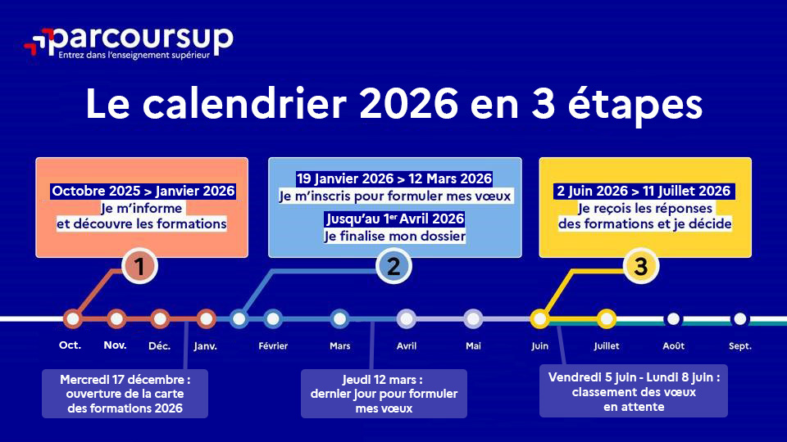

Slide 3
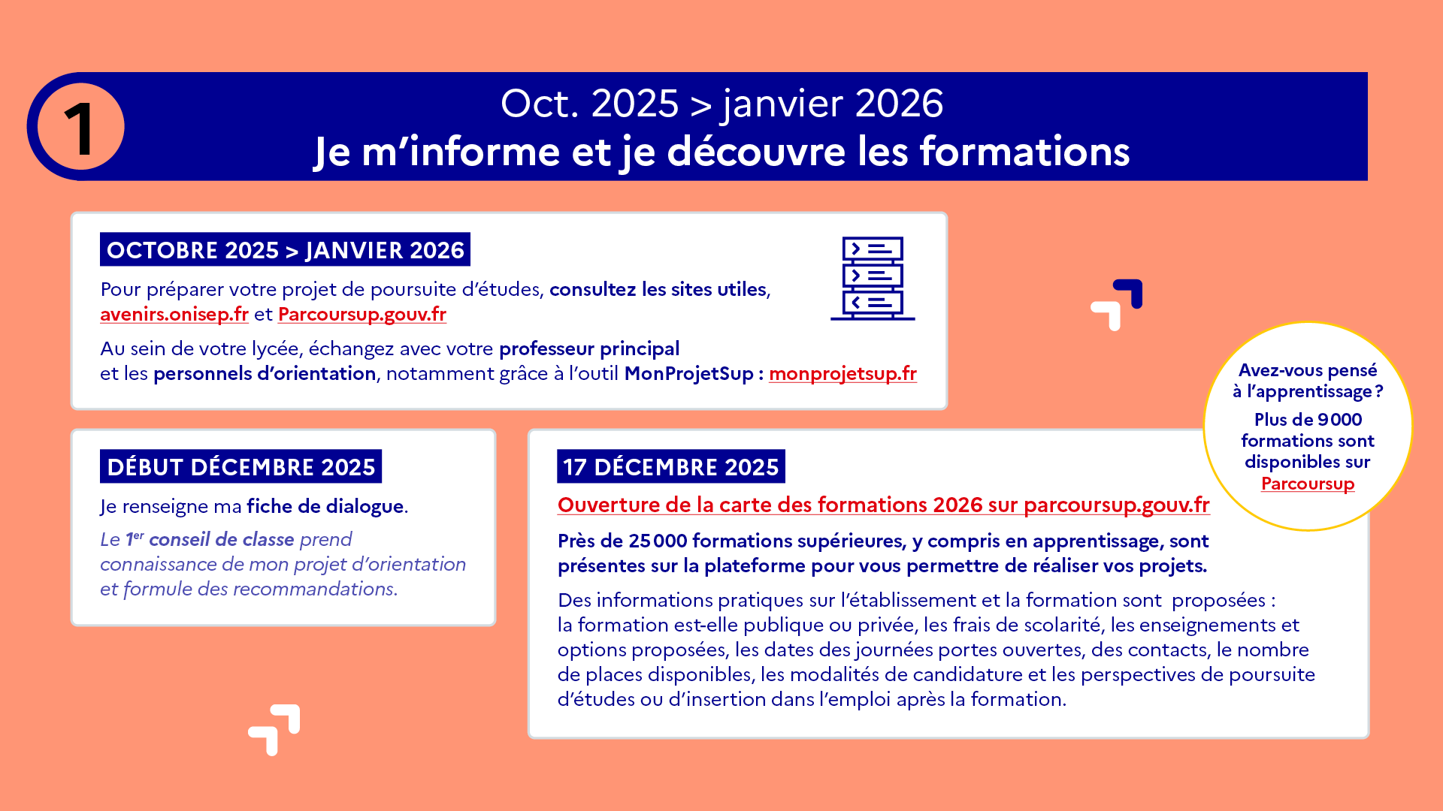

Slide 4
L’accompagnement au sein de votre lycée : des acteurs, des temps forts et des outils pour vous aider à élaborer votre projet d’orientation
L’accompagnement à l’orientation au lycée
2 professeurs principaux en terminale pour un suivi personnalisé avec l’appui des psychologues de l’Éducation nationale.
Des heures d’accompagnement personnalisé consacrées à l’orientation intégrées à l’emploi du temps des élèves.
Des temps forts : deux semaines de l’orientation ou des forums pour échanger avec des formations (en présentiel ou en ligne).
Un outil utile proposé sur la plateforme Avenir(s) de l’Onisep pour accompagner l’orientation des lycéens de la 2nde à la T^{ale} MonProjetSup.
Élargir l'éventail des choix de formation et réduire l'autocensure.
Accompagner l‘élaboration du projet d’orientation dès la seconde pour réduire le stress lié à l’orientation post bac et au choix sur Parcoursup.

Slide 5


Les formations disponibles sur Parcoursup
Parmi les 25 000 formations dispensant des diplômes nationaux et d’établissements
Des formations sous statut étudiant
  Formations dites « non sélectives »
  les différentes licences (dont les licences « accès santé »), les licences professorat des écoles (LPE) et les parcours d’accès aux études de santé (PASS)
  Formations dites « sélectives »
  les classes prépa, BTS, BUT (Bachelor universitaire de technologie ), formations en soins infirmiers (en IFSI) et autres formations paramédicales, formations en travail social (en EFTS), écoles d’ingénieur, de commerce et de management, Sciences Po/ Instituts d’Études Politiques, écoles vétérinaires, formations aux métiers de la culture, du sport, etc
Des formations sous statut apprenti (en alternance)
Certaines formations privées ne sont pas présentes sur Parcoursup > soyez vigilants

Slide 7
S’inscrire sur Parcoursup à partir du 19 janvier 2026
S’inscrire sur Parcoursup
1. CRÉER UN COMPTE
Les candidats doivent d’abord se créer un compte Parcoursup, en utilisant une adresse email valide et régulièrement utilisée et un mot de passe.
Les lycéens doivent créer leur compte Parcoursup en utilisant l'adresse mail précédemment transmise au lycée. En cas de doute contactez la scolarité de votre établissement.
2. CRÉER SON DOSSIER
Une fois le compte créé, les lycéens se connectent pour commencer la création de leur dossier candidat.
Vous aurez besoin de renseigner votre INE (identifiant national élève pour tous les lycéens). Il est présent sur les bulletins scolaires ou le relevé de notes des épreuves du baccalauréat.
Pour les lycées français à l’étranger : l’établissement fournit l’identifiant pour créer son dossier candidat. Cet identifiant correspond au numéro cyclades (numéro d’inscription au bac)
[ Important ] Renseignez un numéro de téléphone portable pour recevoir les alertes envoyées par la plateforme.
  [ Conseil aux parents ou tuteurs légaux ] Vous pouvez également renseigner votre email et numéro de portable dans le dossier de votre enfant pour recevoir messages et alertes Parcoursup. Vous pourrez également recevoir de la part des formations qui organisent des épreuves écrites/orales le rappel des échéances à respecter

Slide 8
Formuler librement vos vœux sur Parcoursup
Formuler ses vœux
entre le 19 janvier et le 12 mars 2026 inclus
> Jusqu’à 10 vœux et 10 vœux supplémentaires pour des formations en apprentissage
> Pour des formations sélectives (Classes prépa, STS, IUT, écoles, IFSI, IEP, etc.) et non sélectives (licences, LPE, PPPE ou PASS)
> Lorsque la formation l’a demandé, le vœu doit être expressément motivé : en quelques lignes, le lycéen explique ce qui motive son vœu. Il est accompagné par son professeur principal
> Des vœux qui n’ont pas besoin d’être classés : aucune hiérarchisation pour éviter toute autocensure
> La date de formulation des vœux n’est pas prise en compte pour l’examen du dossier
> Des vœux qui ne sont connus que de vous : la formation ne connait que le vœu qui la concerne
Conseil : diversifiez vos vœux et évitez impérativement de n’en formuler qu’un seul

Slide 9
Focus sur les vœux multiples (1/4)
Les vœux multiples, pour vous donner plus d’opportunités
  Un vœu multiple est un regroupement de plusieurs formations similaires
  (exemple : le vœu multiple BTS « Management commercial opérationnel » qui regroupe toutes les formations de BTS « MCO » à l’échelle nationale).
  > Un vœu multiple compte pour un vœu parmi les 10 vœux possibles.
  > Chaque vœu multiple est composé de sous-vœux qui correspondent chacun à un établissement différent. Vous pouvez choisir un ou plusieurs établissements, sans avoir besoin de les classer.
  > Sauf exception (PASS Ile-de-France), il n’y a pas de vœu multiple pour les licences
  À noter : Il n’est possible de sélectionner que 5 vœux multiples maximum pour les filières IFSI et paramédicales.

Slide 10
Focus sur les vœux multiples (2/4)
Les vœux multiples, pour vous donner plus d’opportunités 2/4
Les formations dont le nombre de sous-vœux est limité à 10 par vœu multiple dans la limite de 20 sous-vœux au total :
Les BTS et les BUT regroupés par spécialité à l’échelle nationale
Les DN MADE regroupés par mention à l’échelle nationale
Les DCG (diplôme de comptabilité et de gestion) regroupés à l’échelle nationale
Les classes prépas regroupées par voie à l’échelle nationale (spécificité de l’internat)
Les EFTS (Établissement de Formation en Travail Social) regroupés par diplôme d’État à l’échelle nationale
Les DNA (diplôme national d’art) proposés par les écoles d’art du ministère de la culture regroupés par mention à l’échelle nationale

Slide 11
Focus sur les vœux multiples (3/4)
Les vœux multiples, pour vous donner plus d’opportunités 3/4
Les formations dont le nombre de sous-vœux n’est pas limité :
Les IFSI (Instituts de Formation en Soins Infirmiers) et les instituts d'orthophonie, orthoptie et audioprothèse regroupés à l’échelle territoriale.
Rappel : limitation à 5 vœux multiples maximum par filière paramédicale
Les écoles d'ingénieurs et de commerce/management regroupées en réseau et qui recrutent sur concours commun
Le réseau des Sciences Po / IEP (Aix, Lille, Lyon, Rennes, Saint-Germain-en-Laye, Strasbourg et Toulouse) et Sciences Po / IEP Paris
Les parcours spécifiques "accès santé" (PASS) en Ile-de-France regroupés à l’échelle régionale
Le concours commun des écoles nationales vétérinaires

Slide 12
Des formations accessibles sur l’ensemble du territoire Quelle priorité géographique sur Parcoursup ? 1/2
  Pour les formations sélectives (BTS, BUT, IFSI, écoles, etc.)
  Il n’y a pas de secteur géographique. Les lycéens peuvent faire des vœux pour les formations qui les intéressent où qu’elles soient, dans leur académie ou en dehors.
  Pour les formations non-sélectives (licences, LPE, PPPE ou PASS)
  Les lycéens peuvent faire des vœux pour les formations qui les intéressent dans leur académie ou en dehors. Lorsque la licence, la LPE, le PPPE ou le PASS est très demandé, une priorité au secteur géographique (généralement l’académie) s’applique : un pourcentage maximum de candidats résidant en dehors du secteur géographique est alors fixé par le recteur.
  L’appartenance ou non au secteur est affichée aux candidats. Les pourcentages fixés par les recteurs seront affichés sur Parcoursup avant le début de la phase d’admission.
  Point d’attention : pour les licences, les statistiques sur l’admission des lycéens de terminale au cours des 3 années passées (rubrique « Visualiser les chiffres d’accès à la formation ») sont celles des candidats qui étaient prioritaires pour le secteur de recrutement de la licence.

Slide 13
Focus sur les vœux en apprentissage
Les vœux pour des formations en apprentissage
Jusqu’à 10 vœux en apprentissage, en plus des 10 autres vœux autorisés
Pas de date limite pour formuler des vœux en apprentissage (pour la majorité des formations en apprentissage)
Une rubrique spécifique dans votre dossier pour vos vœux en apprentissage
  Rappel
  Les centres de formation en apprentissage ont pour mission d’accompagner les candidats en apprentissage pour trouver un employeur et signer un contrat d’apprentissage.
  Retrouvez des conseils pour trouver un employeur sur parcoursup.gouv.fr

Slide 14
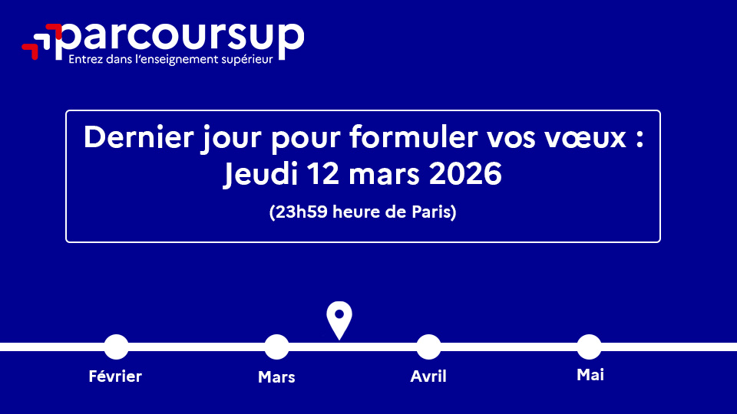

Slide 15
Finaliser son dossier et confirmer ses vœux
Finaliser son dossier et confirmer ses vœux jusqu’au 1er avril 2026 inclus
Pour que les vœux saisis deviennent définitifs sur Parcoursup, les candidats doivent obligatoirement :
Compléter leur dossier :
    rubrique « autres projets »
    Lettre de motivation par vœu uniquement lorsque la formation l’a demandée
    pièces complémentaires demandées par certaines formations
    rubrique « activités et centres d’intérêt » (facultative)
Confirmer chacun de leurs vœux
Un vœu non confirmé avant le 1er avril 2026 (23h59 - heure de Paris)
ne sera pas examiné par la formation

Slide 16
La rubrique « autres projets »
Finaliser son dossier et confirmer ses vœux jusqu’au 1er avril 2026 inclus
Rubrique obligatoire dans laquelle le candidat indique s’il souhaite candidater dans des formations hors Parcoursup ou s’il a des projets professionnels ou personnels, en dehors de la plateforme.
À noter
Ces informations sont confidentielles et ne sont pas transmises aux formations. Elles permettent simplement de mieux suivre les candidats durant la procédure et de mieux analyser leurs motivations et besoins.

Slide 17
La rubrique « Activités et centre d’intérêts »
Finaliser son dossier et confirmer ses vœux jusqu’au 1er avril 2026 inclus
Rubrique facultative où le candidat :
renseigne des informations qui ne sont pas liées à sa scolarité et que le candidat souhaite porter à la connaissance des formations (ex : activités extra-scolaires, stages / job, pratiques culturelles ou sportives, etc.)
Un espace pour faire connaitre ses engagements : vie lycéenne, engagement associatif, sportif, service civique ou SNU, cordées de la réussite, etc.
Un atout pour se démarquer, parler davantage de soi et mettre en avant des qualités, des compétences ou des expériences qui ne transparaissent pas dans les bulletins scolaires

Slide 18
L’attestation de passation du questionnaire pour les vœux en licence de Droit
Finaliser son dossier et confirmer ses vœux jusqu’au 1er avril 2026 inclus
Obligatoire pour les candidats qui formulent des vœux en Licence de Droit :
Un questionnaire en ligne sur le site Avenirs de l’Onisep :
Accessible (à partir du 19 janvier 2026) à partir des fiches de formations concernées ;
Pour avoir un aperçu des connaissances et des compétences à mobiliser dans la formation demandée ;
→ Les résultats n'appartiennent qu’au seul candidat : pas de transmission aux universités.
Une attestation de passation à télécharger est à joindre à son dossier Parcoursup avant le 1er avril 2026 23h59 (heure de Paris).

Slide 19
Faire le choix d’une césure : projet personnel, professionnel ou Service national
Un lycéen peut demander une césure directement après le bac : possibilité de suspendre temporairement une formation afin d’acquérir une expérience utile pour son projet de formation (partir à l’étranger, réaliser un projet associatif, entrepreneurial etc…)
Nouveauté 2026 : le service national prend la forme d’une césure pour ceux qui poursuivent des études supérieures. Attention, la candidature au SNV se fait d’abord auprès des Armées
  Durée la césure : d’un semestre à une année universitaire ; 10 mois pour le Service national
  Demande de césure à signaler sur Parcoursup (en cochant la ou les case(s) « césure pour un projet personnel/professionnel » et/ou « césure pour réaliser le service national »)
  L’établissement prend connaissance de la demande de césure après que le lycéen a accepté définitivement la proposition d’admission > Le lycéen contacte la formation pour s’y inscrire et savoir comment déposer sa demande de césure
  Sauf pour la « césure pour réaliser le Service national », la césure n’est pas accordée de droit : une lettre de motivation précisant les objectifs et le projet envisagés pour cette césure doit être adressée au président ou directeur de l’établissement
  À l’issue de la césure, l’étudiant pourra réintégrer la formation s’il le souhaite sans repasser par Parcoursup ; il peut aussi candidater sur Parcoursup en valorisant son expérience

Slide 20
Les éléments transmis aux formations du supérieur
Les bulletins scolaires et notes du baccalauréat :
  De l’année de première : bulletins scolaires et notes des épreuves anticipées de français et celles au titre du contrôle continu du baccalauréat (pour les lycéens généraux et technologiques)
  De l’année de terminale : bulletins scolaires des 1er et 2e trimestres (ou 1er semestre)
Des informations sur votre parcours spécifique
parcours en sections européennes ou binationales ou bac français international (BFI)
participation aux cordées de la réussite
certification des compétences numériques (Pix)
La rubrique Activités et centres d’intérêt une rubrique facultative pour mettre en valeur vos compétences, vos expériences et engagements
La lettre de motivation quand elle est demandée par la formation
Les pièces spécifiques ou formulaires demandés par certaines formations sélectives
La fiche Avenir renseignée par les enseignants et le proviseur de votre lycée

Slide 21
Les éléments constitutifs de votre dossier : bulletins scolaires
Les éléments transmis aux formations du supérieur
Dans les bulletins sont remontés : la moyenne de l’élève par discipline, le positionnement de l’élève dans son groupe/classe (rang de l’élève, moyenne du groupe, moyenne la plus haute, la plus basse), les appréciations trimestrielles/semestrielles de 1ère et T^{ale} pour chaque enseignant dans sa discipline
Attention aux « fake news » : Parcoursup ne remonte pas le décompte des absences !
Sauf cas particulier, pas de saisie à réaliser : ces éléments sont remontés par votre lycée automatiquement et vous pourrez les vérifier début avril. En cas d’erreurs, un signalement doit être fait au chef d’établissement
À noter : vous ne pouvez pas confirmer vos vœux tant que votre bulletin scolaire du 2ème trimestre (ou 1er semestre) n'est pas remonté dans votre dossier.

Slide 22
La fiche avenir renseignée par le lycée
Les éléments transmis aux formations du supérieur
Le 2ème conseil de classe examine les vœux de chaque lycéen avec bienveillance et confiance dans le potentiel de chacun.
Pour chaque lycéen, une fiche Avenir est renseignée par le lycée et versée au dossier de l’élève :
  l’appréciation spécifique des professeurs par discipline, lorsqu’elle est distincte de l’appréciation portée pour chaque trimestre
  les appréciations du professeur principal sur des compétences transversales (méthode de travail, autonomie, capacité à s’investir dans le travail, engagements et responsabilités de l’élève)
  l’avis du chef d’établissement sur la capacité à réussir, pour chaque vœu
La fiche Avenir est consultable par le lycéen dans son dossier à partir du 2 juin 2026

Slide 23
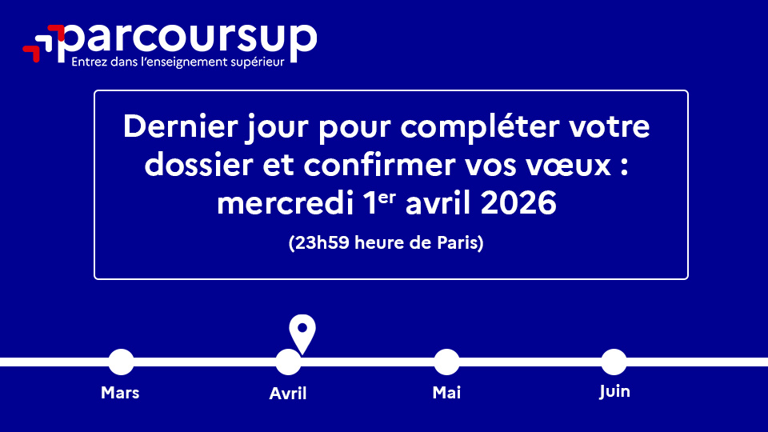

Slide 24

L’analyse des candidatures par les formations

Slide 26
Les dates clés de la phase d’admission principale

Slide 27
Quelles réponses de la part des formations ?
Formations sélectives (BTS, BUT, classe prépa, IFSI, écoles, etc.)
Oui
(proposition d’admission)
Le candidat accepte la proposition ou y renonce avant la date limite indiquée
Le vœu en attente est maintenu d’office. Lorsque le candidat accepte une proposition, la plateforme lui demande d’indiquer les vœux en attente qu’il souhaite conserver
En attente d’une place
Le candidat peut demander à la formation les raisons de cette décision
La marche à suivre est explicitée dans son dossier, en face du vœu
Non

Slide 28
Quelles réponses de la part des formations ?
Formations non sélectives (licences, LPE, PASS)
Oui
(proposition d’admission)
Le candidat accepte la proposition ou y renonce avant la date limite indiquée
Le candidat accepte la proposition ou y renonce avant la date limite indiquée
OUI-SI (*)
(proposition d’admission)
Ce vœu en attente est maintenu d’office. Lorsque le candidat accepte une proposition, la plateforme lui demande d’indiquer les vœux en attente qu’il souhaite conserver
En attente d’une place
* Oui-si : le candidat est accepté à condition de suivre un parcours de réussite (remise à niveau, tutorat..)

Slide 29
Une alerte pour chaque proposition d’admission
Les candidats sont alertés, le matin, dès qu’ils reçoivent une proposition d’admission
par SMS sur leur téléphone portable
par mail dans leur messagerie personnelle (une adresse mail valide et régulièrement consultée et un numéro de portable ont été demandés au moment de l’inscription)
dans la messagerie intégrée au dossier candidat sur Parcoursup
À noter : il n’y a pas d’application mobile dédiée, l’application est compatible avec les smartphones. Cependant il est toujours conseillé d’interagir avec son dossier depuis un ordinateur.
  À savoir
  Les parents sont également prévenus lorsqu’ils ont renseigné leur adresse mail et leur numéro de portable dans le dossier Parcoursup de leur enfant.

Slide 30
Les délais de réponse aux propositions d’admission
  Pour une proposition reçue entre le 2 et le 3 juin 2026 inclus, le candidat a jusqu’au 4 juin 2026, 23h59 (heure de Paris) pour répondre
  Pour une proposition reçue entre le 4 juin 2026 et le 9 juillet 2026 : il a 2 jours pour répondre
  Exemple : pour une proposition d’admission reçue le 10 juin 2026 (matin), le candidat devra répondre avant le 11 juin 2026 23h59 (heure de Paris).
  Règle d’or
  Il faut obligatoirement répondre à chaque proposition d’admission reçue avant la date limite indiquée dans le dossier, sous peine de la perdre.

Slide 31
Candidats en liste d’attente
Le candidat peut recevoir des réponses « en attente »
Pour chaque vœu, il peut consulter des informations sur la liste d’attente : sa position dans la liste d’attente évolue en fonction des désistements des autres candidats.
Un lycéen en attente sur tous ses vœux le 2 juin n’a rien à faire, ils sont automatiquement conservés. Le candidat aura à se prononcer lors de l’arrivée d’une proposition d’admission.
À consulter dans votre dossier
La vidéo « Liste d’attente comment ça marche ? »
L’infographie sur les listes d’attente en internat

Slide 32
Les vœux en apprentissage
La réponse « candidature retenue sous réserve de contrat » signifie que la candidature a été sélectionnée et que pour être effectivement admis le candidat doit avoir signé un contrat d’apprentissage avec un employeur.
La proposition d’admission n’est déclenchée qu’après enregistrement du contrat signé sur Parcoursup par le CFA.
> > Faire ses recherches d’employeur sans tarder en consultant :
Le site La bonne alternance depuis son dossier pour trouver les entreprises qui recrutent régulièrement des apprentis
Nos conseils pour trouver un employeur sur Parcoursup.gouv.fr
Les CFA et les établissements qui vous intéressent doivent également vous aider, ils peuvent être contactés directement.

Slide 33

Le classement des vœux en attente : entre le 5 et le 8 juin 2026

Slide 34
Comment classer les vœux en attente ?
En se connectant à son dossier entre le 5 et le 8 juin 2026 (23h59, heure de Paris)
  le candidat sélectionne et classe par ordre de préférence les vœux en attente qu’il souhaite conserver.
  Les formations n’auront jamais accès à son classement.
  Le classement ne modifie pas la place dans la liste d’attente de la formation.
À compter du 9 juin 2026
  Les vœux en attente non classés avant le 8 juin 23h59 sont supprimés
  Si un candidat reçoit une proposition d’admission pour un vœu en attente classé :
    Il peut choisir d’accepter ou de refuser cette proposition
    Tous les vœux qui viennent après dans son classement sont supprimés
Par exemple : Paul a classé 5 vœux en attente. S’il reçoit une proposition d’admission relative à son vœu classé en 1er, ses vœux en position 2, 3, 4 et 5 sont supprimés. S’il avait déjà accepté une proposition d’admission, il devra choisir entre la nouvelle proposition et celle déjà acceptée.
Le bon réflexe : tester ses connaissances et les interfaces (quiz, vidéos, infographies, site d’entrainement)

Slide 35

Parcoursup 2026 : la fin de la phase principale

Slide 36
Fin de la phase d’admission principale
Fin de la phase d’admission principale le 11 juillet 2026
Que signifie la fin de la phase principale ?
Les formations sont complètes, les listes d’attente n’évoluent plus.
Le 11 juillet 2026, les vœux en attente classés par les candidats et toujours présents dans leur dossier seront automatiquement archivés dans leur dossier.
Ainsi, si une place venait à se libérer de manière exceptionnelle pendant l’été (suite au désistement d’un candidat admis), elle sera proposée au 1er candidat sur la liste d’attente.
À savoir
Un répondeur automatique pour partir l’esprit tranquille pendant l’été
> Les candidats qui ont choisi d’archiver des vœux en attente peuvent recevoir exceptionnellement une proposition d’admission pendant l’été. Ils pourront activer le répondeur automatique entre le 13 juillet et le 18 août 2026.
Dès qu’une proposition leur est faite, le répondeur automatique l’accepte à leur place.

Slide 37
L’inscription administrative dans la formation choisie
Après le 8 juillet 2026
Après avoir accepté définitivement la proposition d’admission de son choix et après avoir eu ses résultats au baccalauréat, le lycéen procède à son inscription administrative.
L’inscription administrative se fait directement auprès de l’établissement choisi et pas sur Parcoursup.
Les modalités d’inscription sont propres à chaque établissement :
Consulter les modalités d’inscription indiquées dans le dossier candidat sur Parcoursup.
Respecter la date limite indiquée par l’établissement : l’essentiel des inscriptions en juillet et les autres fin août 2026
Si le futur étudiant s’inscrit dans une formation en dehors de Parcoursup, il doit obligatoirement remettre une attestation de désinscription ou de non inscription sur Parcoursup, qu’il télécharge via la plateforme.

Slide 38

Parcoursup 2026 : nos conseils

Slide 39
5 conseils pour aborder sereinement Parcoursup
Prenez connaissance du calendrier 2026, des modalités de fonctionnement de la plateforme et des vidéos tutos pour vous familiariser avec la procédure ; utilisez les outils Parcoursup pour échanger, vous exercer (Quiz ; Règles d’or ; FAQ ; Simulateur d’admission ; Site d’entrainement de la phase d’admission).
Anticipez, n’attendez pas la dernière minute
Anticipez au lycée pour construire votre projet d’orientation progressivement (avec MonProjetSup sur la plateforme Avenir-s ; la possibilité d’ouvrir un compte Parcoursup dès la 2nde), et explorez la carte des formations, comparez les formations entre elles, etc.
Posez-vous les questions utiles sur l’établissement qui vous intéresse.
Faites des vœux pour des formations qui vous intéressent, ne vous autocensurez pas, pensez à diversifier vos vœux et évitez de ne formuler qu’un seul vœu
Ne restez pas seuls avec vos questions : échangez au lycée et profitez des rencontres avec les enseignants et étudiants du supérieur, des Lives Parcoursup, journées portes ouvertes, étudiants ambassadeurs.
Préparez vous à choisir : la phase d’admission va vite, vous devrez répondre aux propositions … alors préparez-vous à faire un choix.
Mais rassurez-vous, Parcoursup n’est qu’une première étape, vous avez le droit de vous réorienter !

Slide 40
Pensez aussi à préparer votre future vie étudiant
Bourse sur critères sociaux : vous pouvez faire une demande de bourse et/ou de logement en créant votre dossier social étudiant (DSE) via le portail messervices.etudiant.gouv.fr
Vous pouvez calculer vos droits à la bourse via lescrous.fr/nos-services/simulateur-de-bourse
Aide à la mobilité : Parcoursup propose une aide à la mobilité de 500 € pour les lycéens boursiers qui étudieront dans un établissement situé en dehors de leur académie de résidence.
Logement en résidence universitaire : pour vous aider dans votre recherche, consultez le site trouverunlogement.lescrous.fr . Pour toute question, une FAQ est proposée sur etudiant.gouv.fr
Santé : pour rappel, vous êtes automatiquement affilié au régime général de la sécurité sociale. Vous pouvez évaluer votre droit à la Complémentaire santé solidaire et à d’autres prestations sociales depuis le site mesdroitssociaux.gouv.fr

